Slide 1

LYRICKÉ A LYRICKO-EPICKÉ ŽÁNRY
ČÍSLO DUM: VY_32_INOVACE_CJL_1,4_74
Číslo projektu: CZ.1.07./1.5.00/34.0938 Název projektu: Zlepšení podmínek pro vzdělávání na SUŠ, Ostrava

Slide 2
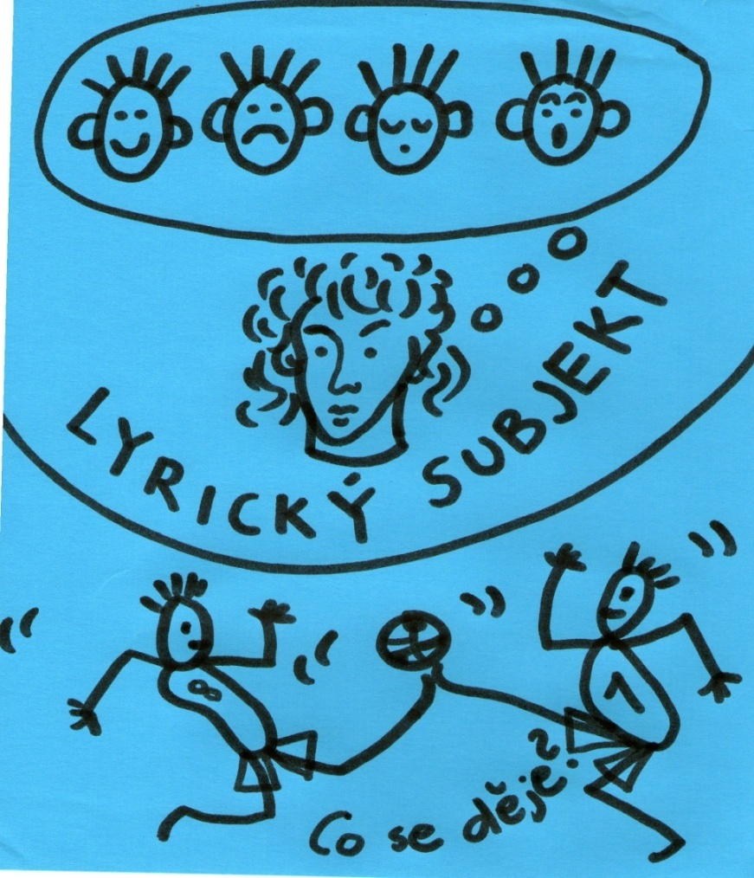
EPIKA MÁ DĚJ.
LYRIKA NEMÁ DĚJ, vyjadřuje pocity, myšlenky, nálady.

Slide 3
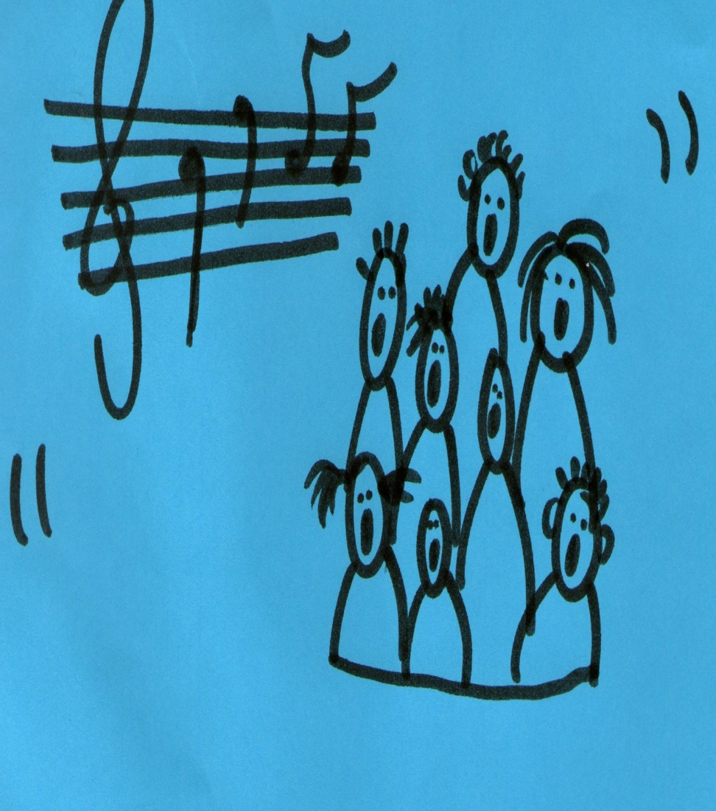
Lyrické žánry
Píseň
- jeden z nejstarších žánrů
prostota, pravidelná strofa
přesný hudební rytmus a rým
využití refrénu

Slide 4
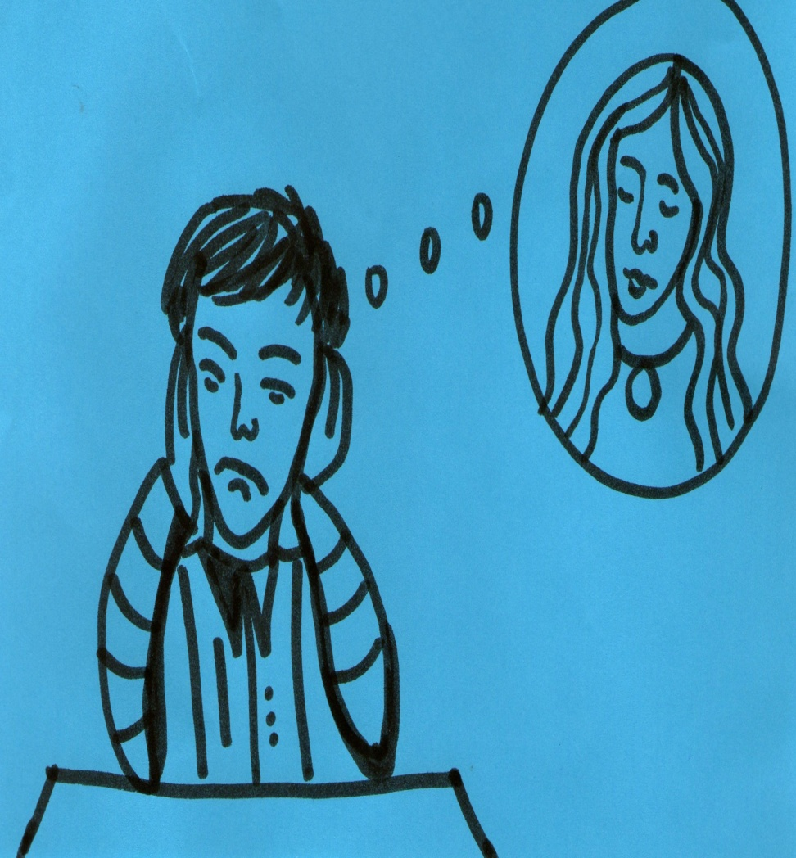
Elegie (žalozpěv)
- vyjadřuje smutek nad ztrátou něčeho cenného (blízký člověk, vlast, láska…)

Slide 5
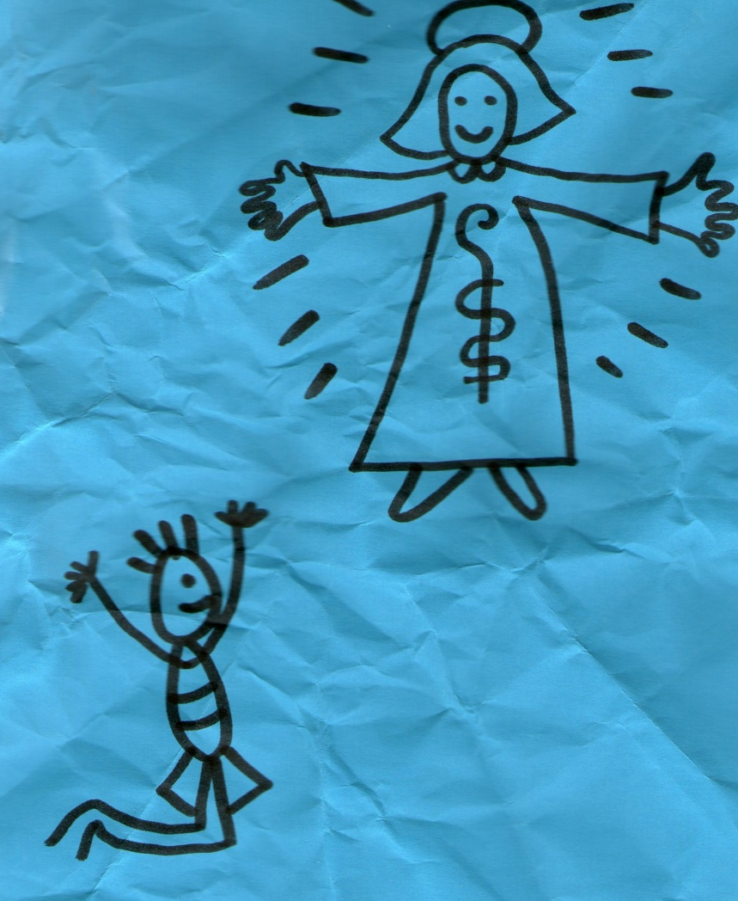
Óda/hymnus
vyjadřuje vznešené a monumentální
óda oslavuje Boha, hrdinu, morální vlastnosti
hymnus bývá menšího rozsahu

Slide 6

Epitaf
nápis
na hrobě

Slide 7
Žalm
náboženská píseň podobná hymnu
oslava křesťanského Boha
součást bohoslužeb
Pásmo
žánr moderní poezie
mnohovýznamovost, volné přiřazování veršů

Slide 8
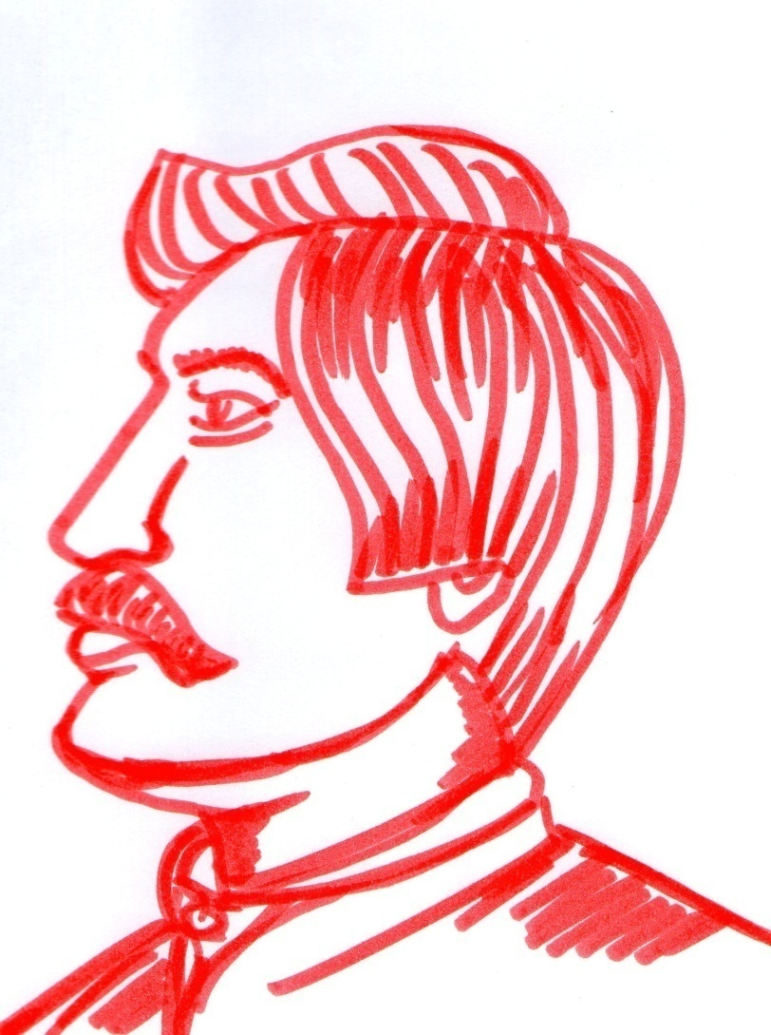
Satira
básně různého obsahu, které vyjadřují satirické hodnocení určité skutečnosti
kritika smíchem

Slide 9
Lyricko-epické žánry
Balada
smutný až ponurý děj
tragický konec
rychlý spád
využívá dialog
Romance
různý obsah
optimistický závěr
opak balady

Slide 10
Básnická povídka / poema
klasický žánr romantismu
lyrické prvky převažují nad epickými
náznaky děje slouží pouze k vyjádření osobních vyznání

Slide 11
Otázky:
Které lyrické žánry vyjadřují vznešené a monumentální?
Co spojuje epigram a satiru?
Se kterým lyrickým žánrem se můžete seznámit při bohoslužbách?
Který žánr je spojen s moderní poezií? Čím je charakteristický?

Slide 12
ÚKOLY:
Určete všechny typy písma, které byly použity v této prezentaci.
K následujícím básním přiřaďte správný žánr (pracujte s učebnicí nebo s PC):
K. H. Borovský: Etymologický, A. Michna z Otradovic: Chtíc, aby spal, G. G. Byron: Childe Haroldova pouť, K. J. Erben: Vrba

Slide 13
Použitá literatura:
LEDERBUCHOVÁ, L. Slovník literárních pojmů. Plzeň: Nakladatelství Fraus, 2006.
Kresba: vlastní

